Slide 1
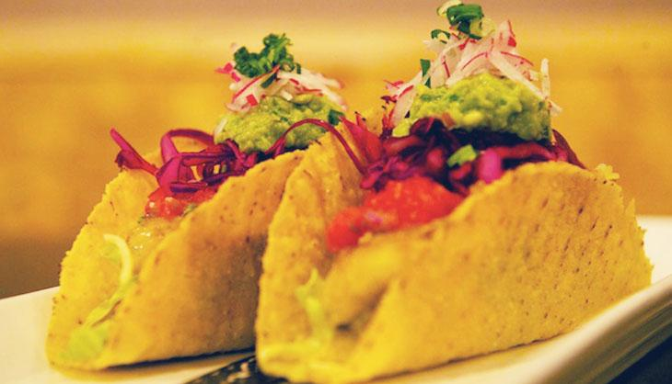
Meksiko

Slide 2
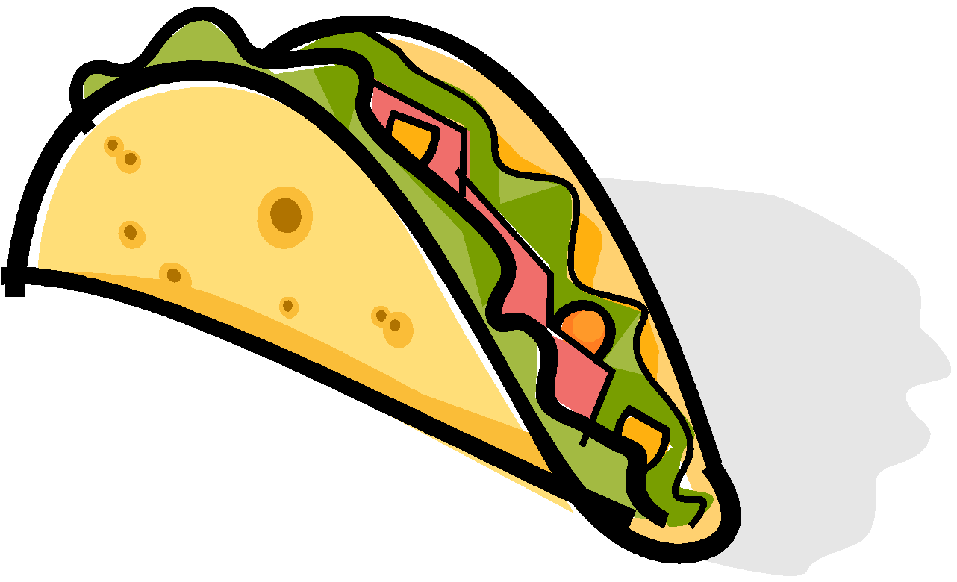
Meksikolainen keittiö
Meksikolainen keittiö yhdistää asteekkien ja espanjalaisten vivahteikkaita ruoka-aineita ja ruokakulttuureita.
Mausteita meksikolaiset käyttävät runsaasti, ja ruoan tulisuus ja chilit ovatkin meksikolaisen ruoan sielu, vaikka kaikki ruoat eivät sisälläkään chiliä ja tulisia makuja.
Meksikolaisessa keittiössä voit törmätä:
Tortillat
Tacot
Chilipippuri
Mustat pavut
Rosvopaisti
Hedelmät
Hyytelöt
Meksikossa tehdään alkoholijuomia agavekasveista; näistä tunnetuimpia ovat tequila ja mezcal.
Lipun värit muodostavat aterian perustan:
Vihreä → avokadokastike
Valkoinen → maissiletut
Punainen → tomaattisalsa

Slide 3
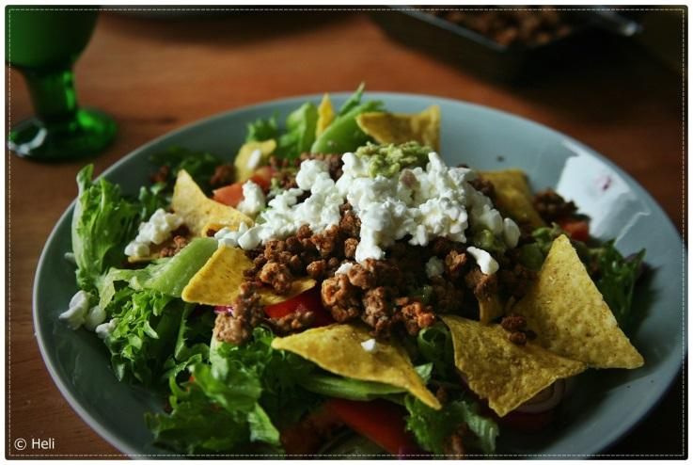
Tacosalaatti
Ohje
Sopivasti Jauhelihaa (sikaa, nautaa, broileria, mikä vain eniten miellyttää)
1 pss Taco-mausteseosta
Salaatinlehtiä
Tomaattia
Punasipulia
Oliiveja
Avokadoa
Tortilla-chipsejä
Salaatinkastiketta tai kermaviiliä
Ruskista jauheliha kypsäksi ja lisää sitten joukkoon taco-mausteseos. Imeytä ylimääräinen rasva talouspaperin päällä.
Revi salaatti, pilko tomaatit, sipulit, avokado ja oliivit. Murskaa tortillasipsit pienemmiksi, mutta vältä liian hienoa hakkelusta.
Yhdistä kaikki aineet juustoraaste mukaan lukien ja sekoita varovasti.
Lisää joukkoon pieni loraus salaatinkastiketta makua antamaan. Varo kuitenkin liian vetistä koostumusta. TAI Lisää kermaviiliä salaatin päälle

